Slide 1
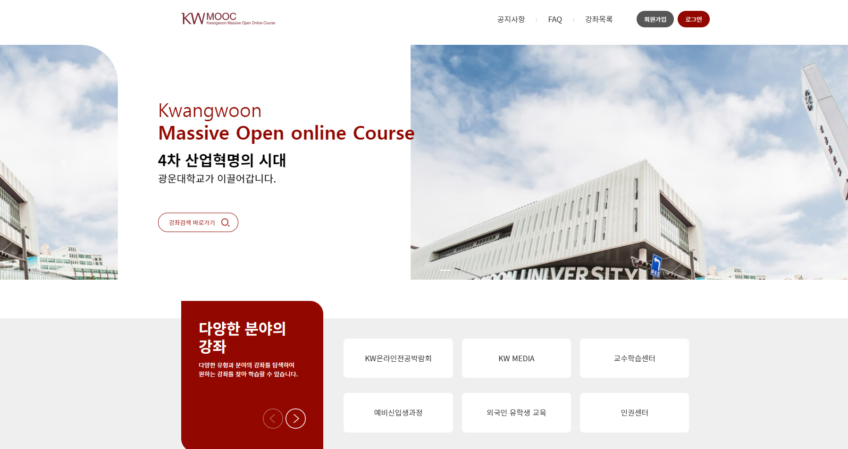
(On-line) 성폭력 예방 및 한국법령 이해 교육 메뉴얼
KWNOOC 홈페이지 : https://kwmooc.kw.ac.kr/ko Click
2. 우측상단 “로그인” Click

Slide 2
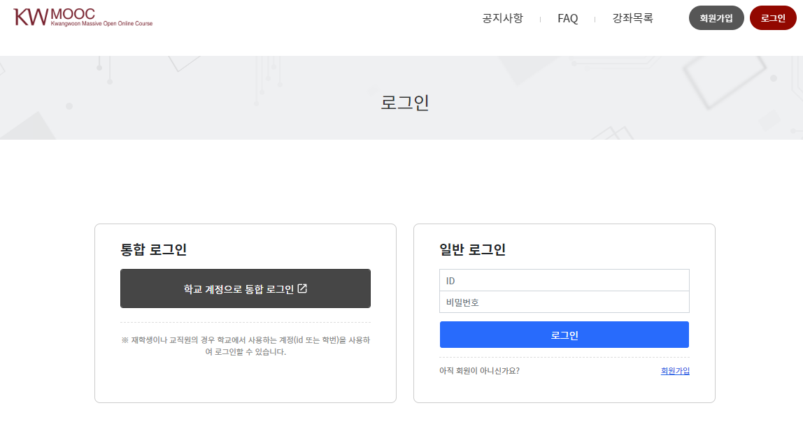
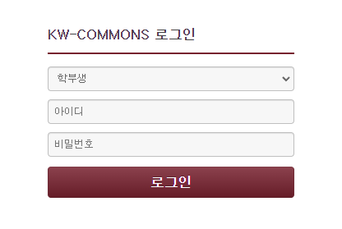
3. 중간 통합로그인 Click
4. 중간 사용자 구분 Click 하여 학부 또는 해당 대학원 선택
아이디, 비밀번호 광운대학교 KLAS 종합정보서비스와 동일

Slide 3
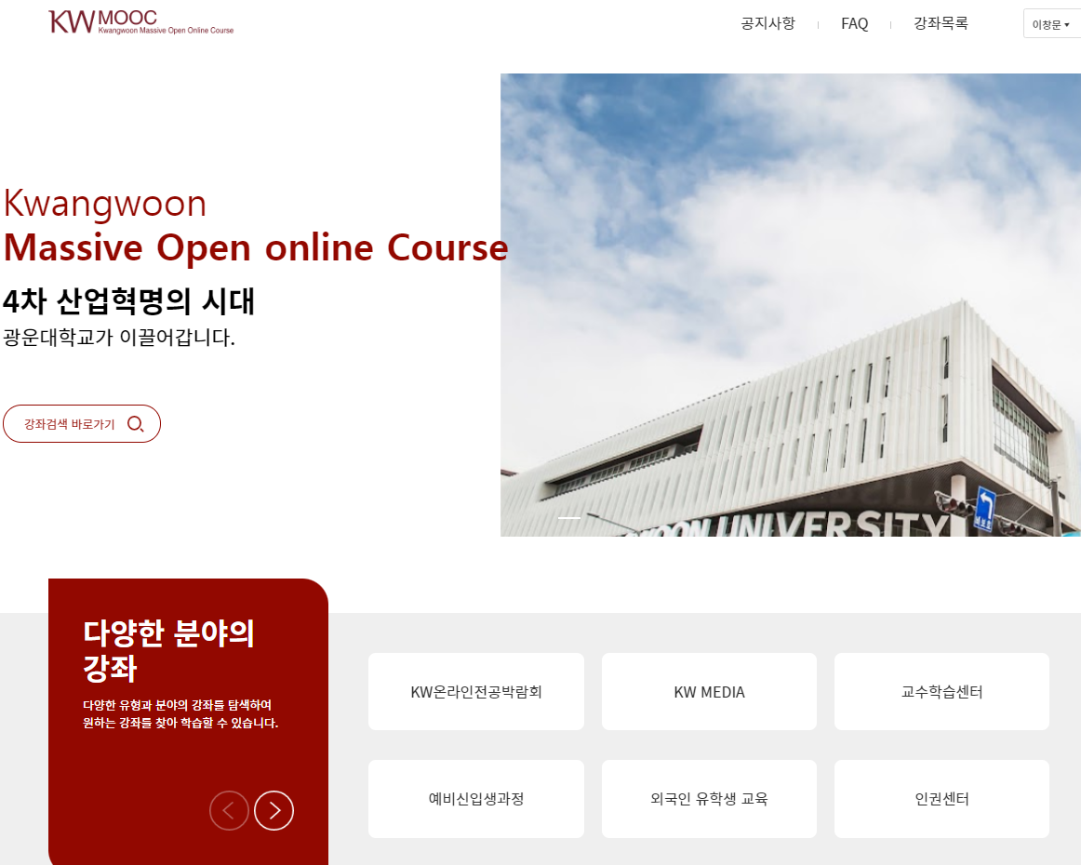
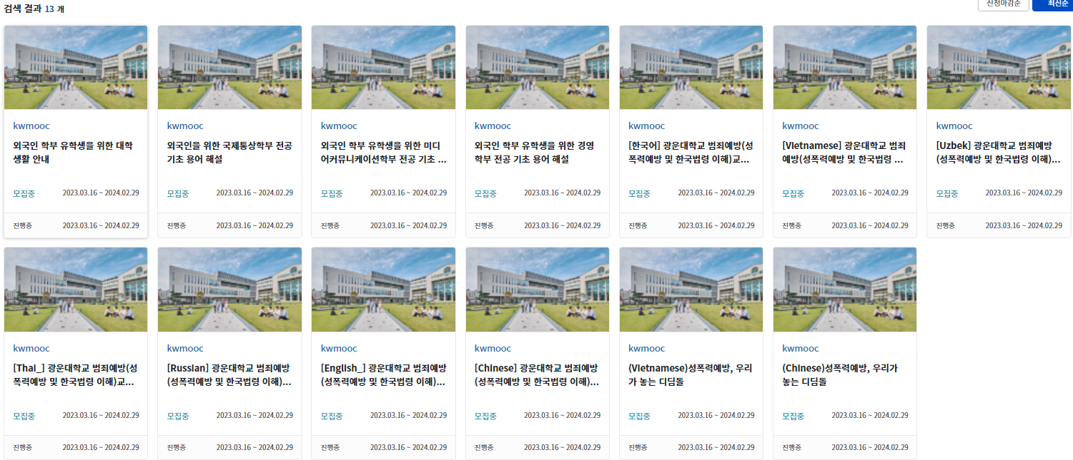
5. 다양한 분야의 강좌 중 외국인 유학생 교육 Click
6. 언어별 범죄예방(성폭력예방 및 한국법령 이해) 교육 중 해당 언어Click

Slide 4
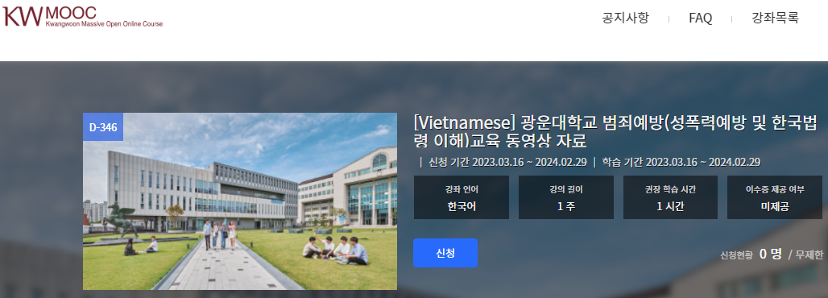
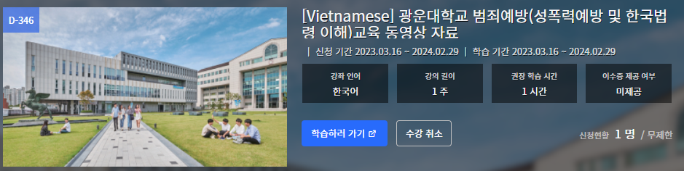
7. 중간 “수강신청” Click
8. 중간 “강좌보기” Click

Slide 5
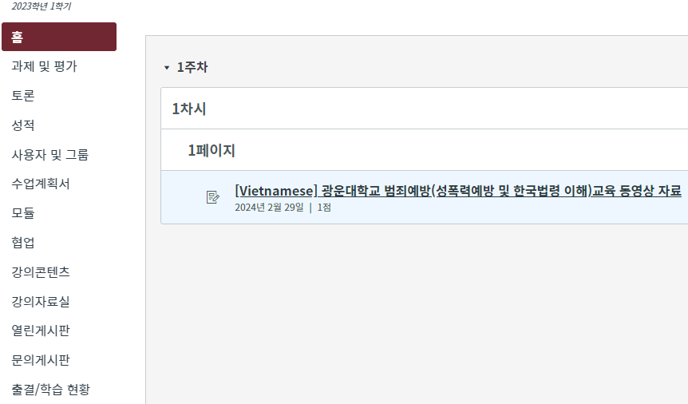
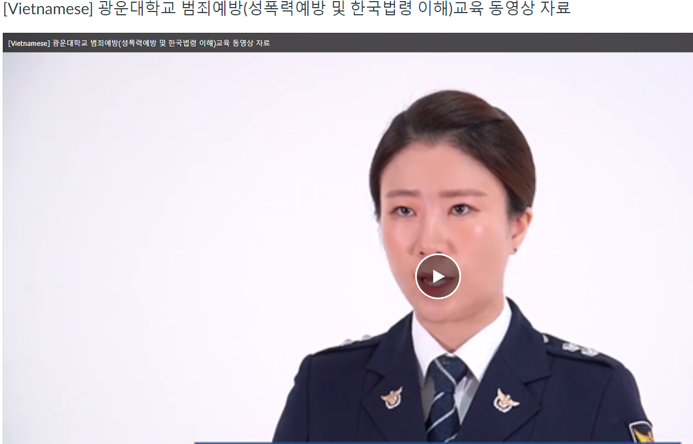
9. “범죄예방(성폭력 예방 및 한국법령 이해) 교육” Click
10. 중간 “동영상 Play” Click

Slide 6
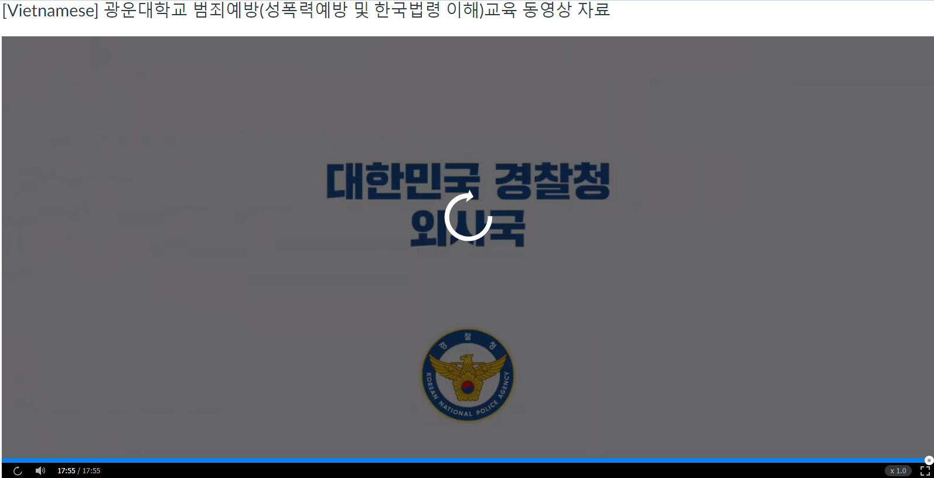
11. “학습 완료” 확인

